Slide 1




МЕРЫ ПОДДЕРЖКИ РАБОТОДАТЕЛЕЙ ПРИ ТРУДОУСТРОЙСТВЕ ОТДЕЛЬНЫХ КАТЕГОРИЙ ГРАЖДАН В РЕСПУБЛИКЕ ТАТАРСТАН
В 2026 ГОДУ
МИНИСТЕРСТВО ТРУДА, ЗАНЯТОСТИ И СОЦИАЛЬНОЙ ЗАЩИТЫ РЕСПУБЛИКИ ТАТАРСТАН

Slide 2


Создание рабочих мест для трудоустройства инвалидов
(федеральный бюджет)
Приказ СФР от 29.12.2024 N 2712 "Об утверждении Решения о порядке предоставления субсидий в целях создания (оборудования) рабочих мест для трудоустройства инвалидов"
Ветераны боевых действий с инвалидностью
Инвалиды I и II групп
Размер субсидии: | до 200 тысяч рублей
Условие: | заключение трудового договора с инвалидом на полный рабочий день на срок не менее 9 месяцев с оплатой труда не менее 1 МРОТ
В 2025 году в Республике Татарстан создано 26 рабочих мест:
13 – для трудоустройства инвалидов
13 – для ветеранов СВО с инвалидностью

Slide 3

Господдержка трудоустройства работников из другой местности или других территорий «Мобильность 2.0»
Приказ СФР от 29.12.2024 N 2713 "Об утверждении Решения о порядке предоставления субсидии на государственную поддержку трудоустройства работников из другой местности или других территорий"
71 предприятие
ОПК РТ
Перечень организаций утвержден
Распоряжением КМ РТ от 14.07.2025 № 1570-р
Переезд из другого субъекта или
другого района, более 50 км.
Перечень профессий (должностей, специальностей) утвержден приказом Минтрудсоцзащиты РТ от 28.07.2025 № 473 – 169 профессий (специальностей).
В 2025 году по программе «Мобильность 2.0» 35 человек из других субъектов Российской Федерации и 14 человек в пределах Республики Татарстан трудоустроены на 8 предприятиях ОПК РТ
Размер субсидии в 2026 году: 12 МРОТ+ страховые (422,7 тысяч рублей)
Условие: трудоустройство инвалида по направлению службы занятости на полный рабочий день с оплатой труда не менее 1 МРОТ

Slide 4
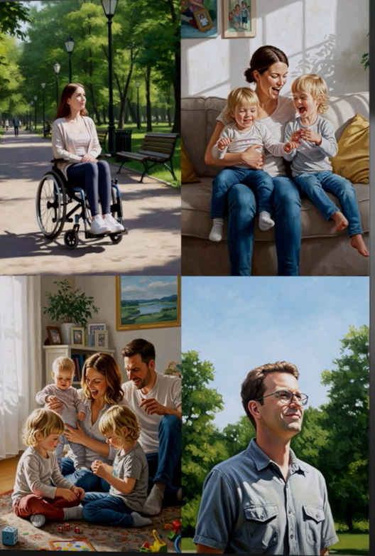

Стимулирование найма отдельных категорий граждан
Приказ СФР от 29.12.2024 N 2714 "Об утверждении Решения о порядке предоставления субсидии на государственную поддержку стимулирования найма отдельных категорий граждан"
Ветераны боевых действий
Граждане, уволенные с военной службы и члены их семей
Члены семей лиц, погибших в ходе СВО
Лица, освобожденные из учреждений исполнения наказаний
Инвалиды
Одинокие и многодетные родители
Размер субсидии в 2026 году: 3 МРОТ+ страховые (105,5 тысяч рублей)
при трудоустройстве инвалида – 6 МРОТ+ страховые (211 тысяч рублей)
Условие: трудоустройство инвалида по направлению службы занятости на полный рабочий день с оплатой труда не менее 1,5 МРОТ

Slide 5
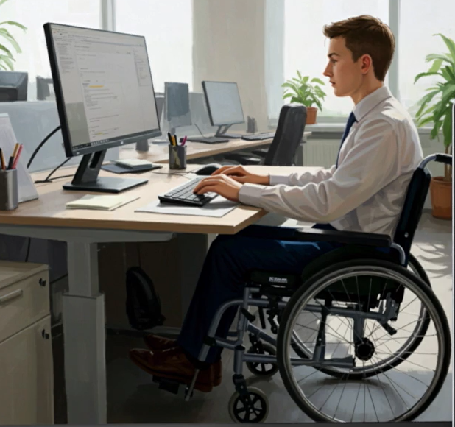
Создание рабочих мест для трудоустройства инвалидов
(региональный бюджет)
Постановление Кабинета Министров Республики Татарстан от 05.02.2007 г №32 "Об утверждении порядка предоставления субсидий из бюджета Республики Татарстан на возмещение части затрат работодателей на создание на территории Республики Татарстан специальных рабочих мест для трудоустройства инвалидов, в том числе инвалидов - ветеранов специальной военной
Операции"
Инвалиды
Ветераны боевых действий с инвалидностью
Размер субсидии: | 73,6 тысяч рублей
Условие: | Обеспечение на каждом созданном рабочем месте не менее половины годовой нормы рабочего времени в течение года со дня перечисления субсидии доля некомпенсируемых субсидией расходов участника отбора на создание специальных рабочих мест должна составлять не менее 5 процентов от размера субсидии

Slide 6

Сохранение рабочих мест инвалидов
(региональный бюджет )
Постановление Кабинета Министров Республики Татарстан от 05.02.2007 г №35 "Об утверждении Порядка предоставления субсидий из бюджета Республики Татарстан на возмещение затрат, связанных с сохранением на территории Республики Татарстан рабочих мест инвалидов в организациях, в том числе образованных общественными объединениями инвалидов"
Инвалиды
Размер субсидии: | (МРОТ + страховые) х численность инвалидов х количество периодов возмещения расходов
Условие: | доля инвалидов от общего числа работников участника отбора должна составлять не менее 30 процентов; доля некомпенсируемых субсидией затрат участников отбора на оплату труда инвалидов в общих затратах на оплату труда должна составлять не менее 25 процентов;

Slide 7



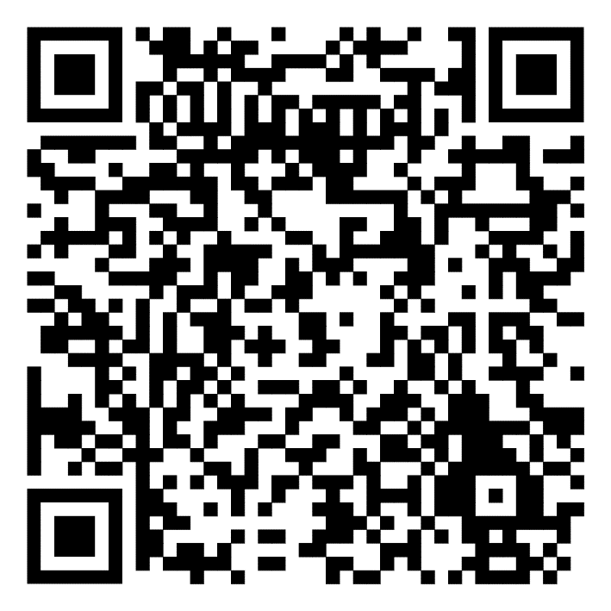
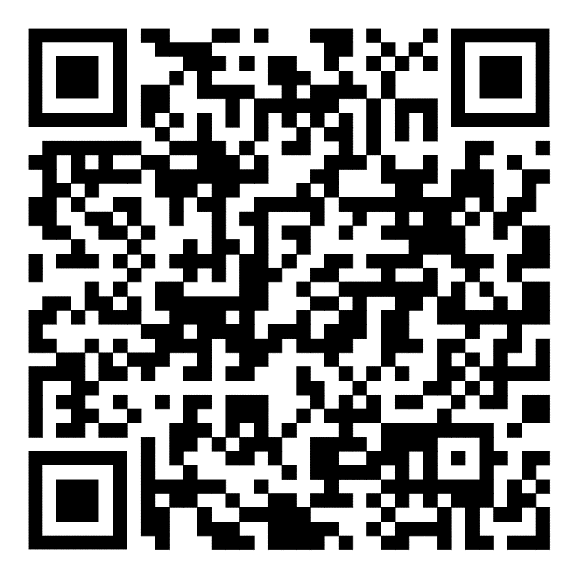
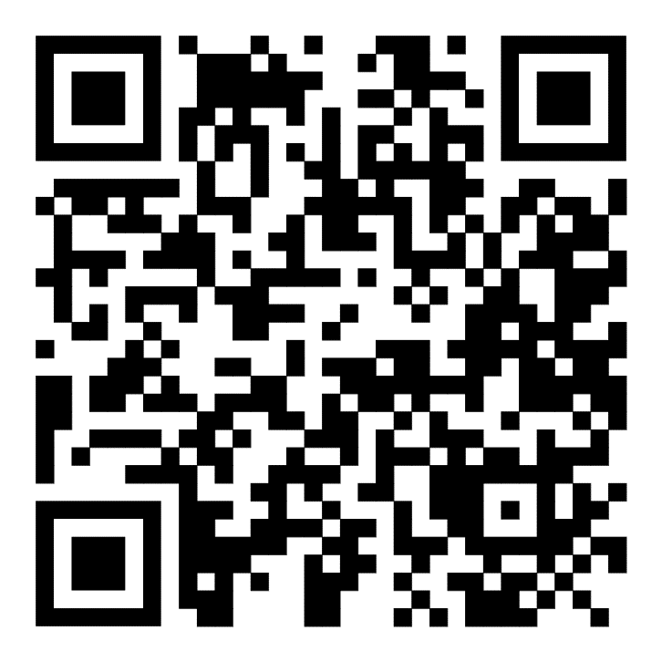
Создание (оборудование) рабочих мест для трудоустройства инвалидов
Стимулирование найма отдельных категорий граждан
Разъяснения СФР по субсидиям

